Slide 1

Guía Metodológica
Modelo Optimización Gas Natural

Slide 2

Diagrama del flujo de datos
1. Recopilación de información
2. Calibración modelo de optimización
4. Diseño y ejecución programa de captura de información (do file en Stata 17.0)
5. Se exportan bases de datos de resultados en Excel, formato “xlsx”
6. Se consolida toda la información en el archivo “Funciones de Ingreso.xlsx”
7. Macro Excel para optimización con precios eficientes
8. Ejecución programa Stata para consolidar resultados
9. Se exportan bases de datos de resultados en Excel, formato “xlsx”
10. Se consolida toda la información en el archivo “Modelo de Beneficios.xlsx”
3. Macro Excel para optimización masiva
11. Entrega de archivos Excel de resultados

Slide 3

1. Recopilación de información
Información para escenarios base y estampilla TGI
Cohortes de 2024 y 2028
Información base de:
  Demanda
  Oferta
  Costos de Transporte
  Costos de Suministro

Slide 4
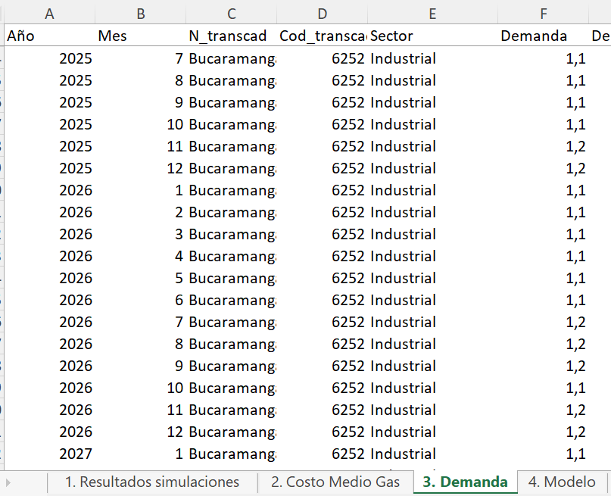
1. Recopilación de información
Demanda
Información de demanda proyectada de Concentra hasta el 2034
  Mensual
  Por Nodo (79)
  Por Sector (residencial, comercial, industrial, GNVC, petrolero, termoeléctrico, transporte+otros)

Slide 5
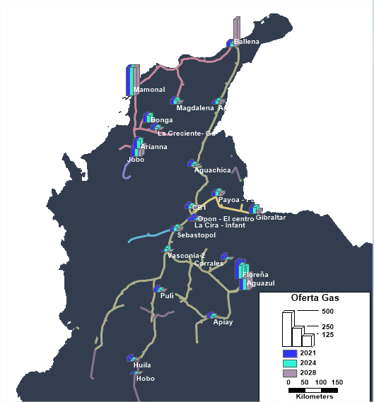
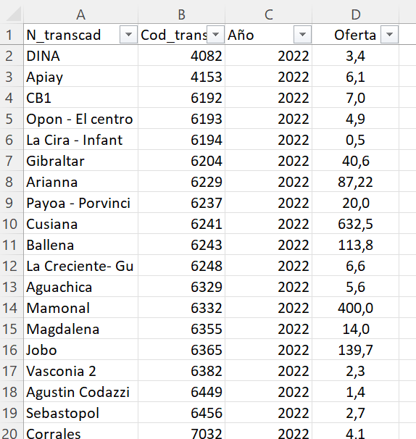
1. Recopilación de información
Oferta
Información de demanda proyectada de Concentra hasta el 2034
  Anual
  Por Pozo (22)

Slide 6
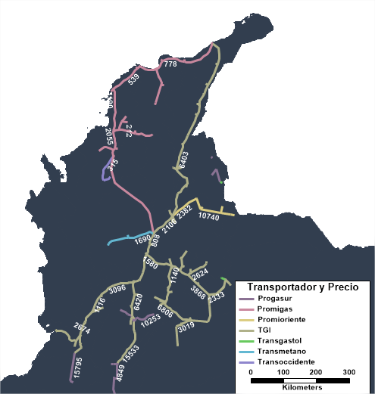
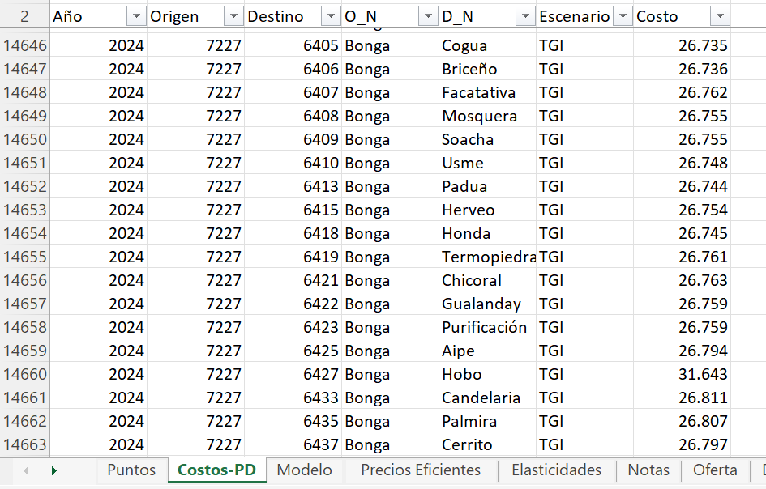
1. Recopilación de información
Costos de transporte
Tarifas de transporte estimadas a partir de las normas establecidas por la resolución CREG 175/2021, considerando una pareja de cargos 90% fijo – 10% variable

Slide 7
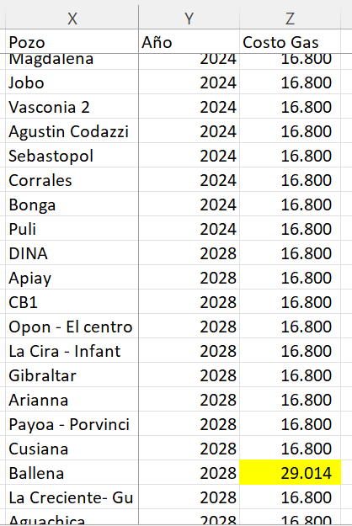
1. Recopilación de información
Precio suministro
Valor semilla en 16.800 $/MBTU, que se optimiza con la función de ingresos del productor
Gas importado
  precios del gas natural en Henry Hub proyectados por la AIE
  3.1 USD/MBTU correspondiente al costo de licuefacción
  0.25 USD/MBTU del flete marítimo
  0.5 USD/MBTU por los costos de regasificación
  0.2 USD/MBTU asociado con márgenes de comercialización

Slide 8

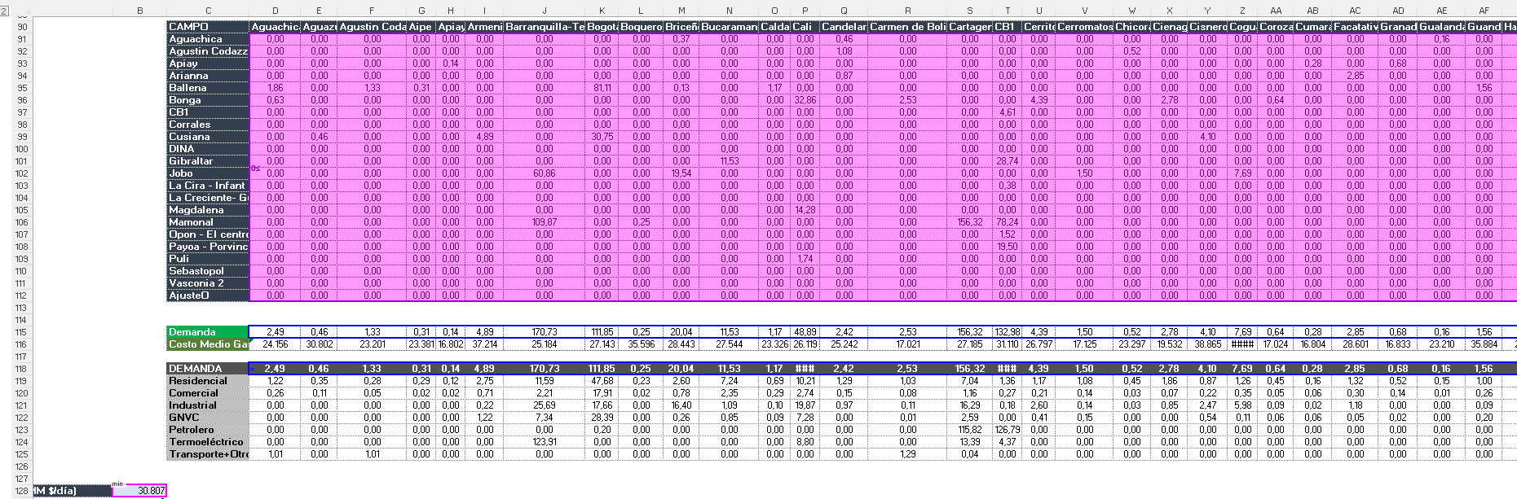
2. Calibración modelo de optimización
Modelo de optimización lineal con Open Solver* (sección 2.6 del informe).
Matriz de 22 x 79, con diseño de residuos de oferta y demanda, minizando el costo generalizado de transporte que incluye tanto sumistro como transporte del gas natural entre nodos de oferta y demanda
Output
  Asignación óptima
  Costo generalizado
  Precio de Cusiana
  Utilización de cada pozo
  Costos medio para cada nodo
*Open Solver es un complemento gratuito de Excel, que permite la optimización de grandes matrices. El solver que tiene Excel por default no permite la optimización realizada en este modelo

Slide 9
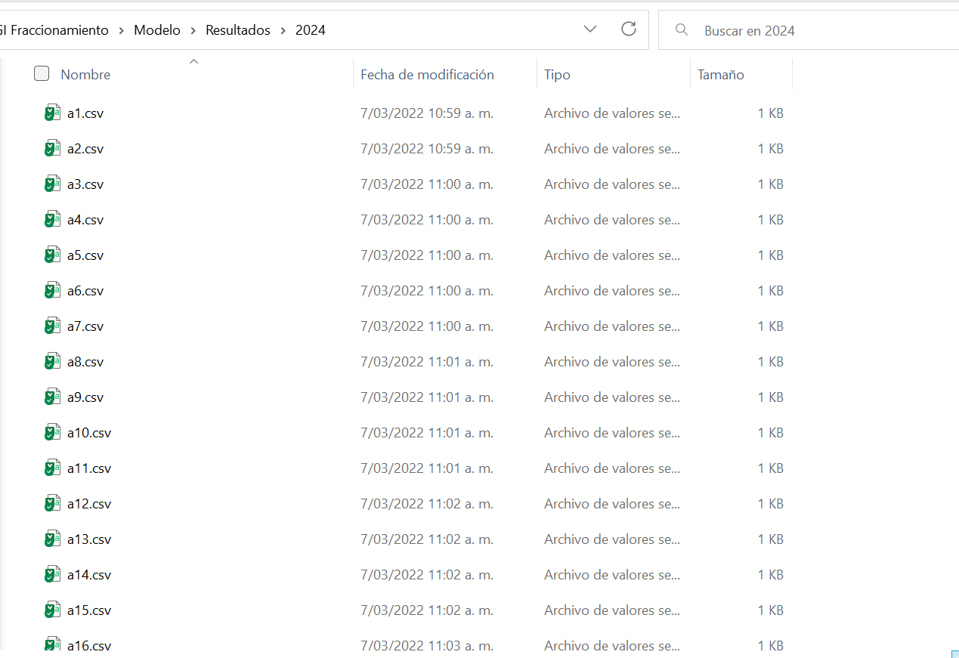
3. Macro Excel para optimización masiva
Se realiza una macro que automatiza corridas masivas del modelo de optimización para diferentes cambios en el precio del suministro en Cusiana (incrementos de 2.000 pesos/MBTU entre 6.800 y 44.800 $/MBTU)
Se guardan archivos en formato “.csv” con los resultados de las asignaciones, precios, costos entre nodos y utilización de los pozos

Slide 10
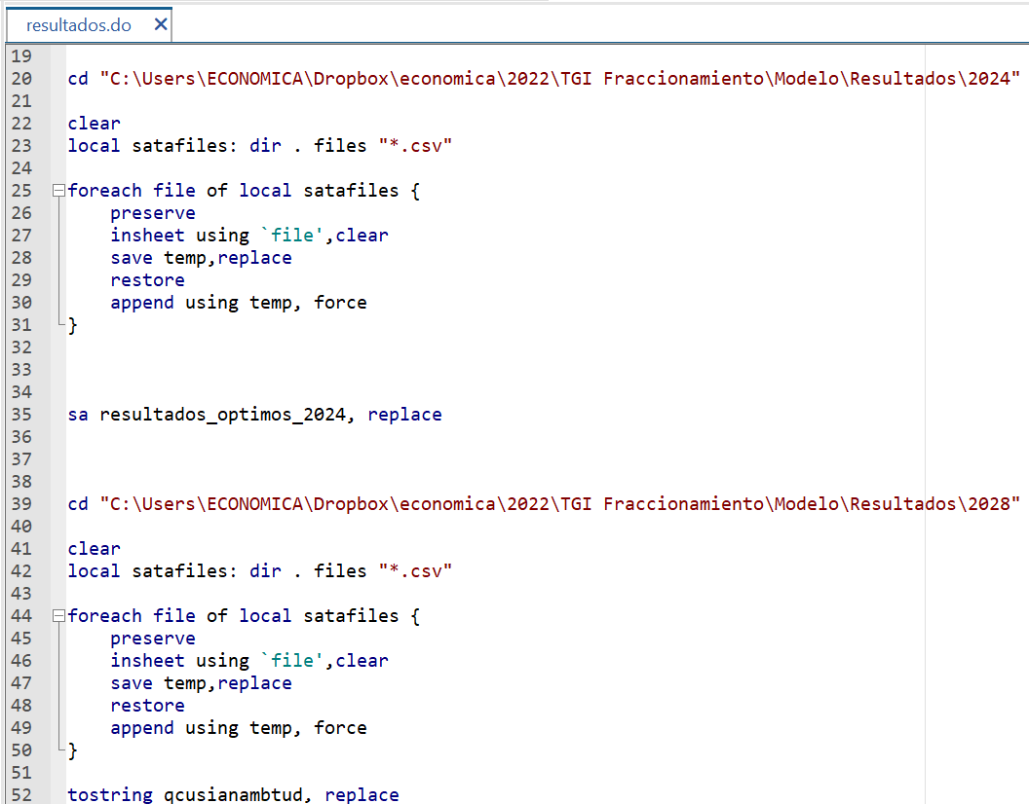
4. Diseño y ejecución programa de captura de información (do file en Stata 17.0)
Se diseña y ejecuta un programa para la captura masivas de información de las asignaciones, costos, precios y utilización, derivados del modelo de optimización.
Se apilan los resultados en mismo archivo para su posterior exportación

Slide 11
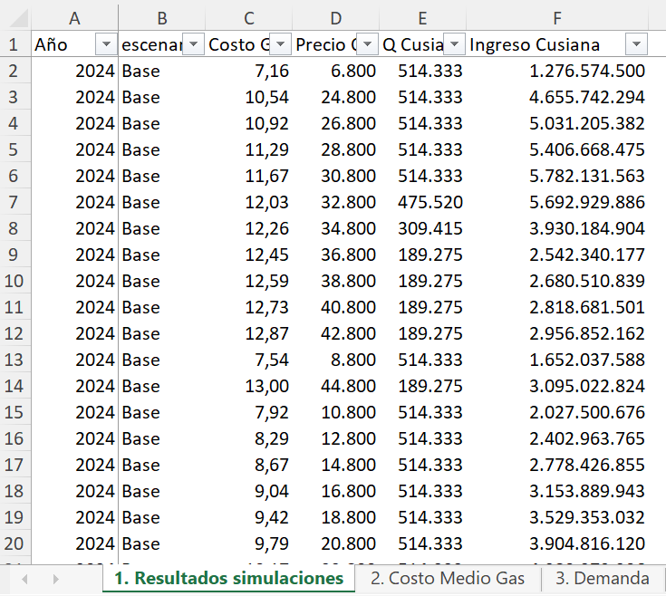
5. Se exportan bases de datos de resultados en Excel, formato “xlsx”
Después de apilar los resultados en Stata, se exportan en formato “.xlsx” para ser leídos en Excel e ingresados al modelo de optimización de ingresos

Slide 12
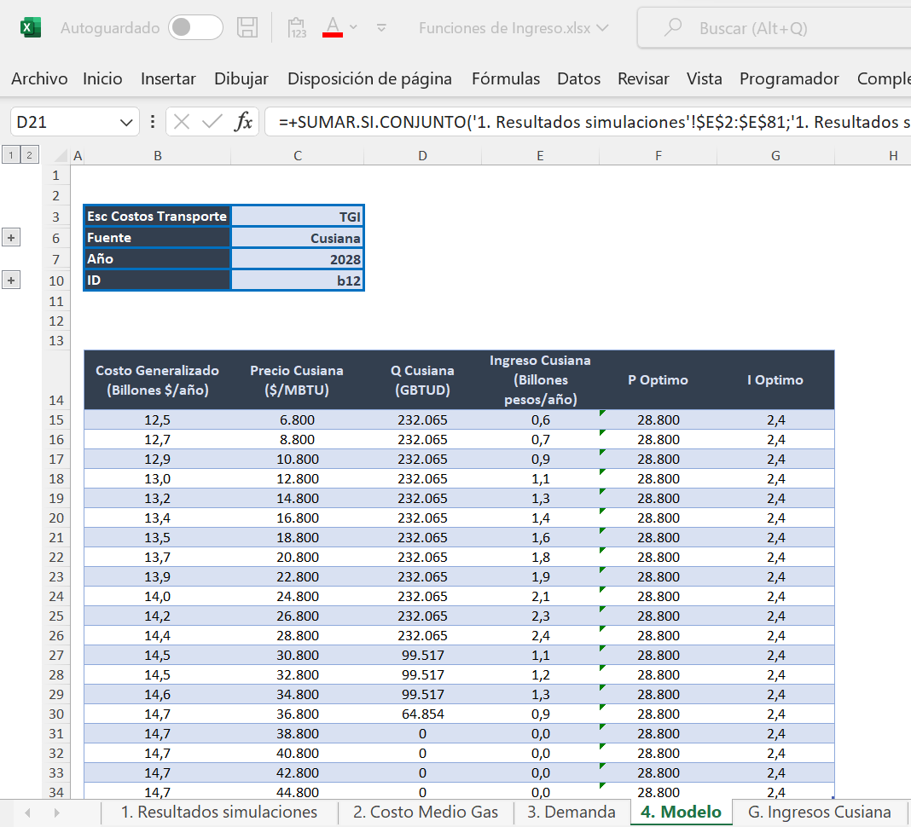
6. Se consolida toda la información en el archivo “Funciones de Ingreso.xlsx”*
*Se adjunta el archivo “Funciones de Ingreso.xlsx”

Slide 13
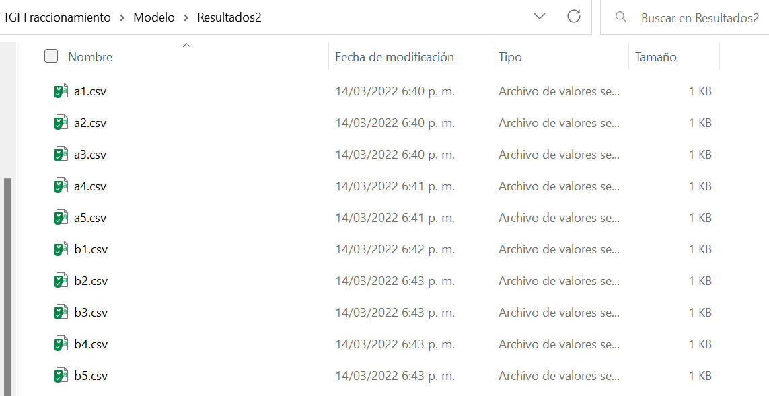
7. Macro Excel para optimización con precios eficientes
Del archivo “Funciones de Ingresos”, se obtienen los precios eficientes para cada escenario (Base y estampilla TGI) y para cada año.
Se realiza una macro que automatiza corridas con los precios eficientes
Se guardan archivos en formato “.csv” con los resultados de las asignaciones, precios, costos entre nodos y utilización de los pozos

Slide 14
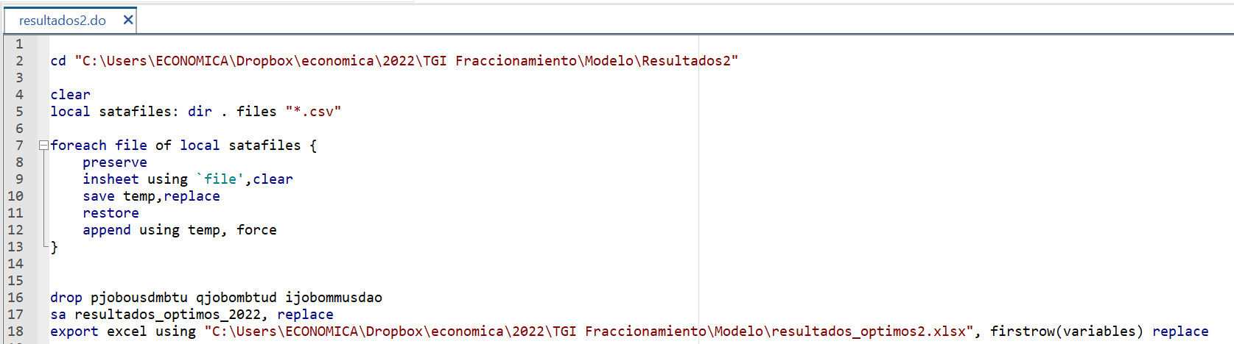
8. Ejecución programa Stata para consolidar resultados
Se ejecuta un programa para la captura de información de las asignaciones, costos, precios y utilización, derivados del modelo de optimización con precios eficientes de Cusiana
Se apilan los resultados en mismo archivo para su posterior exportación

Slide 15
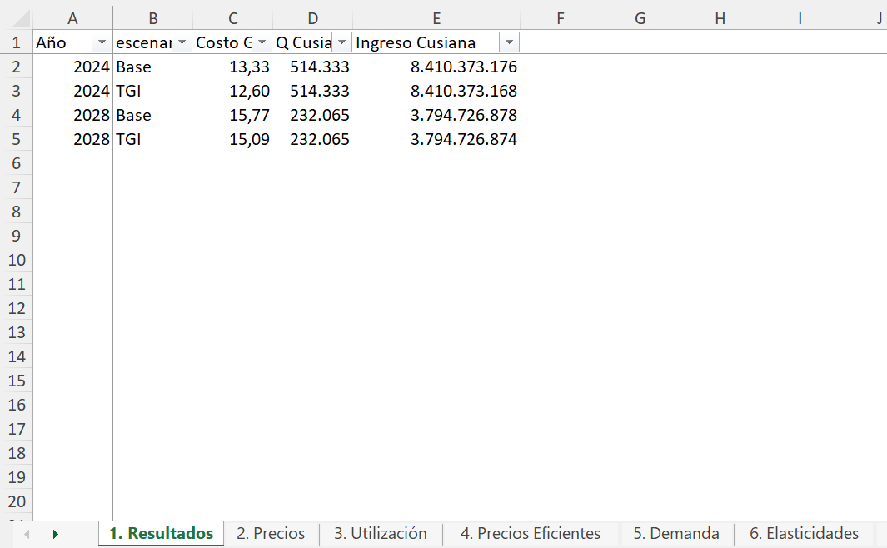
9. Se exportan bases de datos de resultados en Excel, formato “xlsx”
Después de apilar los resultados en Stata, se exportan en formato “.xlsx” para ser leídos en Excel e ingresados al modelo de beneficios.

Slide 16
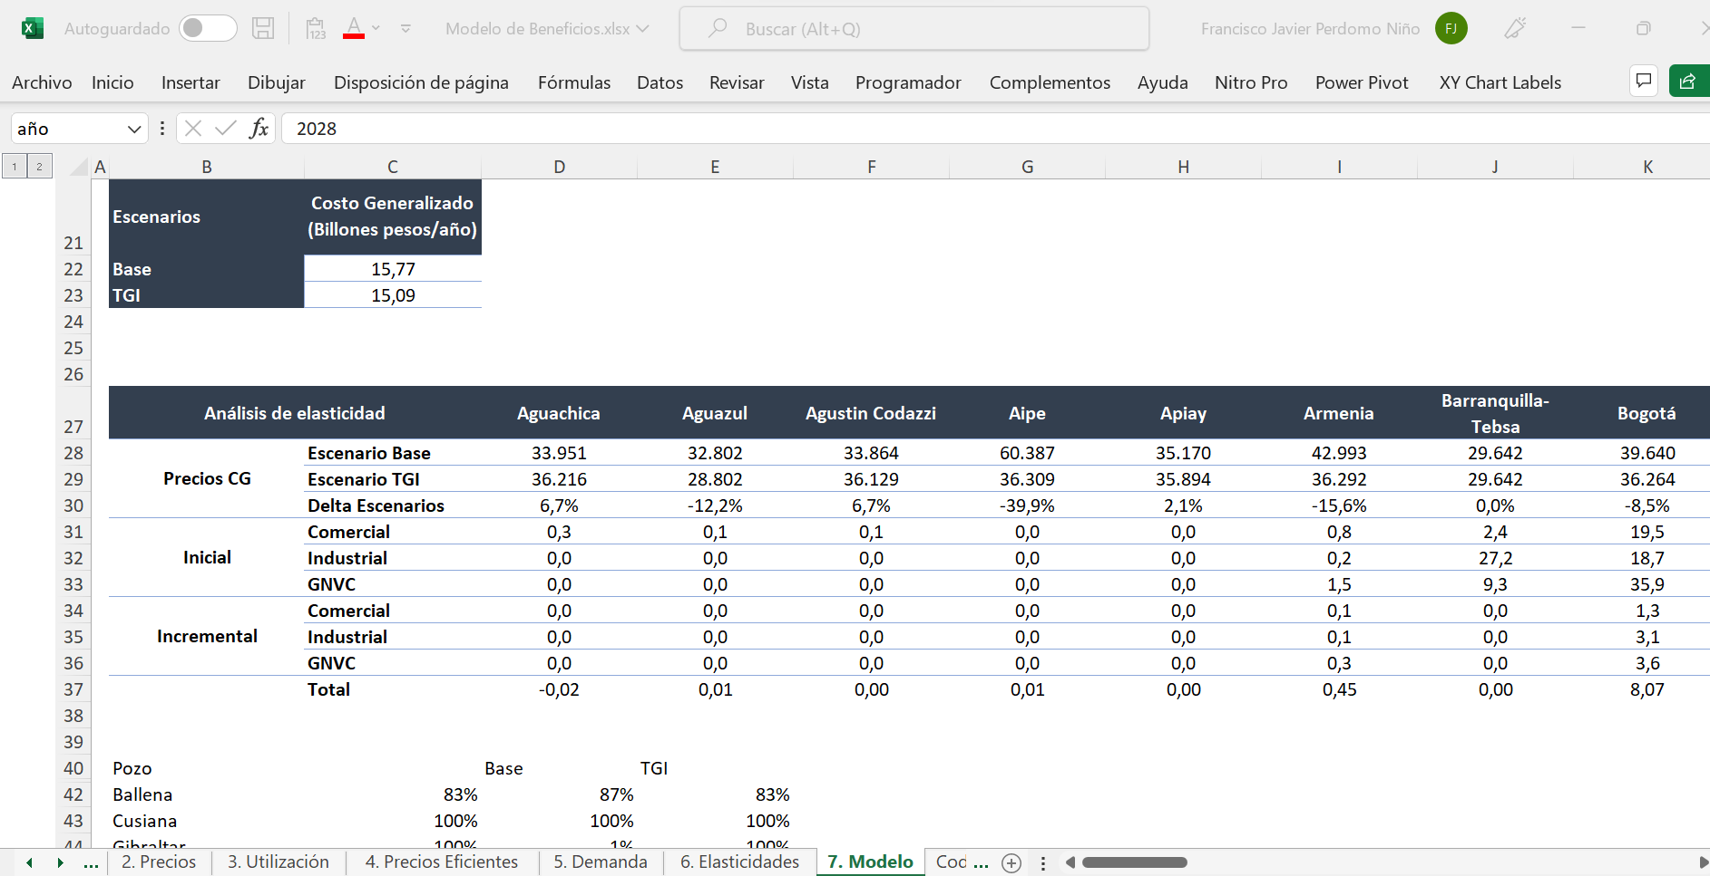
10. Se consolida toda la información en el archivo “Modelo de Beneficios.xlsx”
Se consolidan los resultados en el “Modelo de Beneficios.xlsx”
En este modelo se reporta el costo generalizado de cada escenario en cada uno de los años modelados (2024 y 2028)
Se incluye un análisis del impacto sobre la demanda, a partir de elasticidades de la demanda estimadas en estudios previos para cada sector. Se aplica para cada nodo de demanda

Slide 17

11. Entrega de archivos Excel de resultados
Se entregan los archivos Excel con los resultados
  “Funciones de Ingresos.xlsx”
  “Modelo de Beneficios.xlsx”

